Slide 1
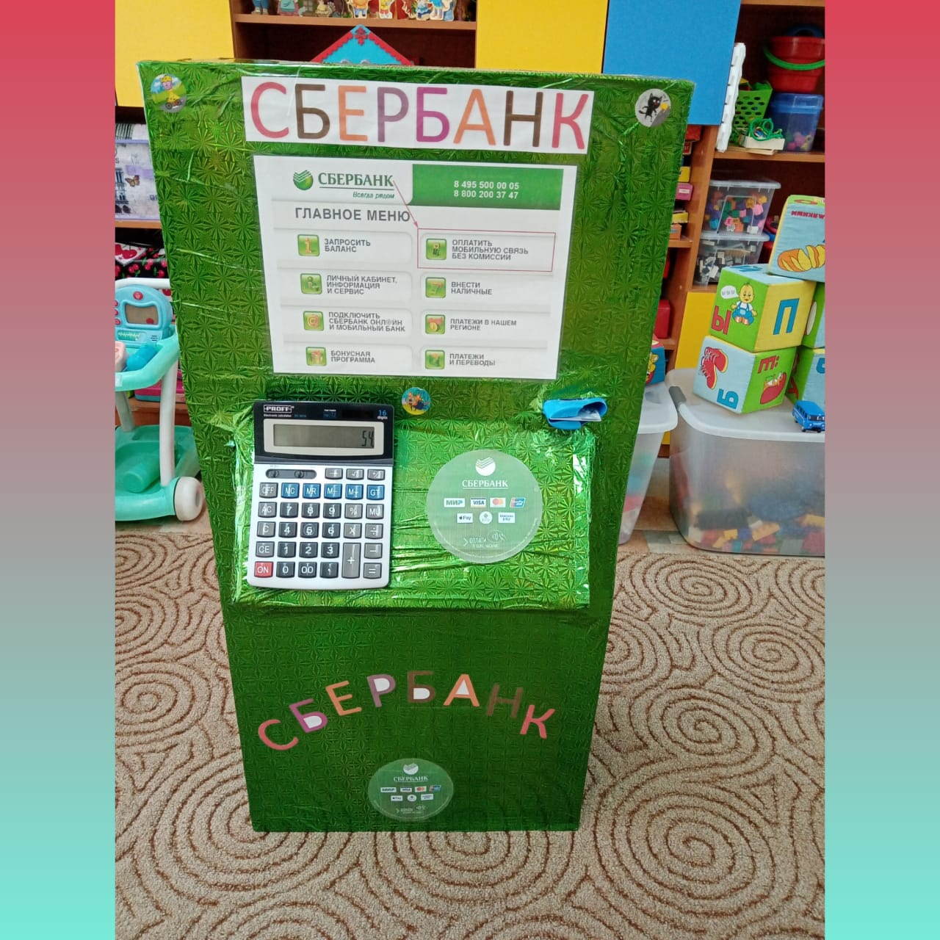
НОД Беседа - по финансовой грамотности «Деньги бывают разные», средняя группа "ПОЧЕМУЧКИ". Воспитатель: Богунова М. И.

Slide 2
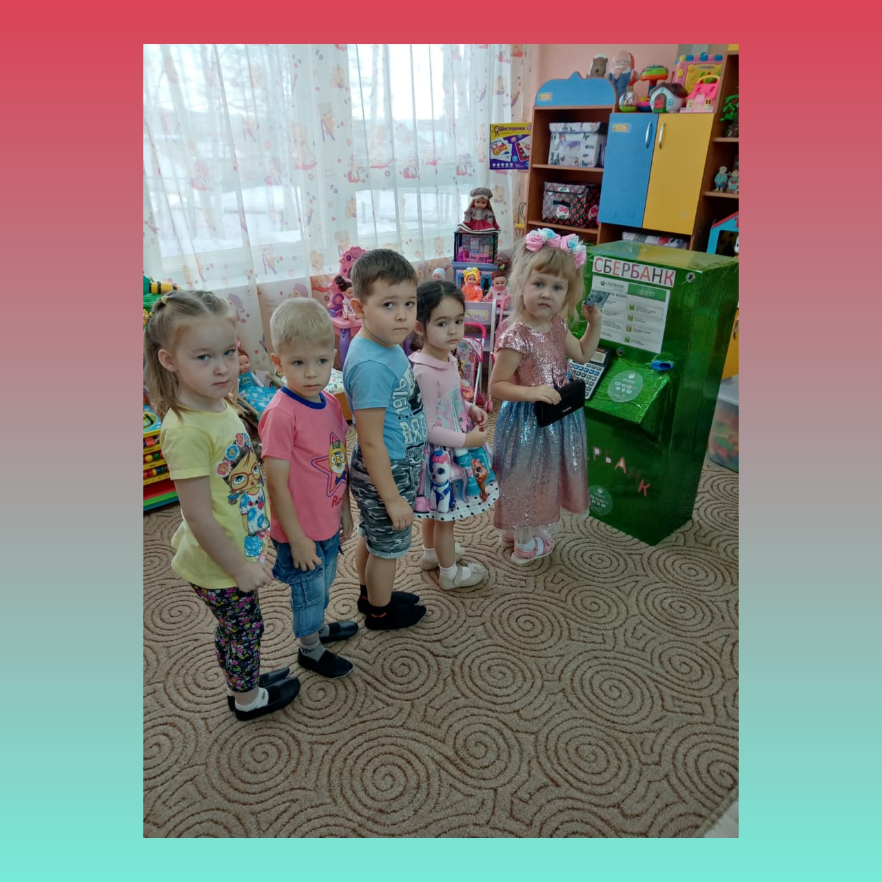
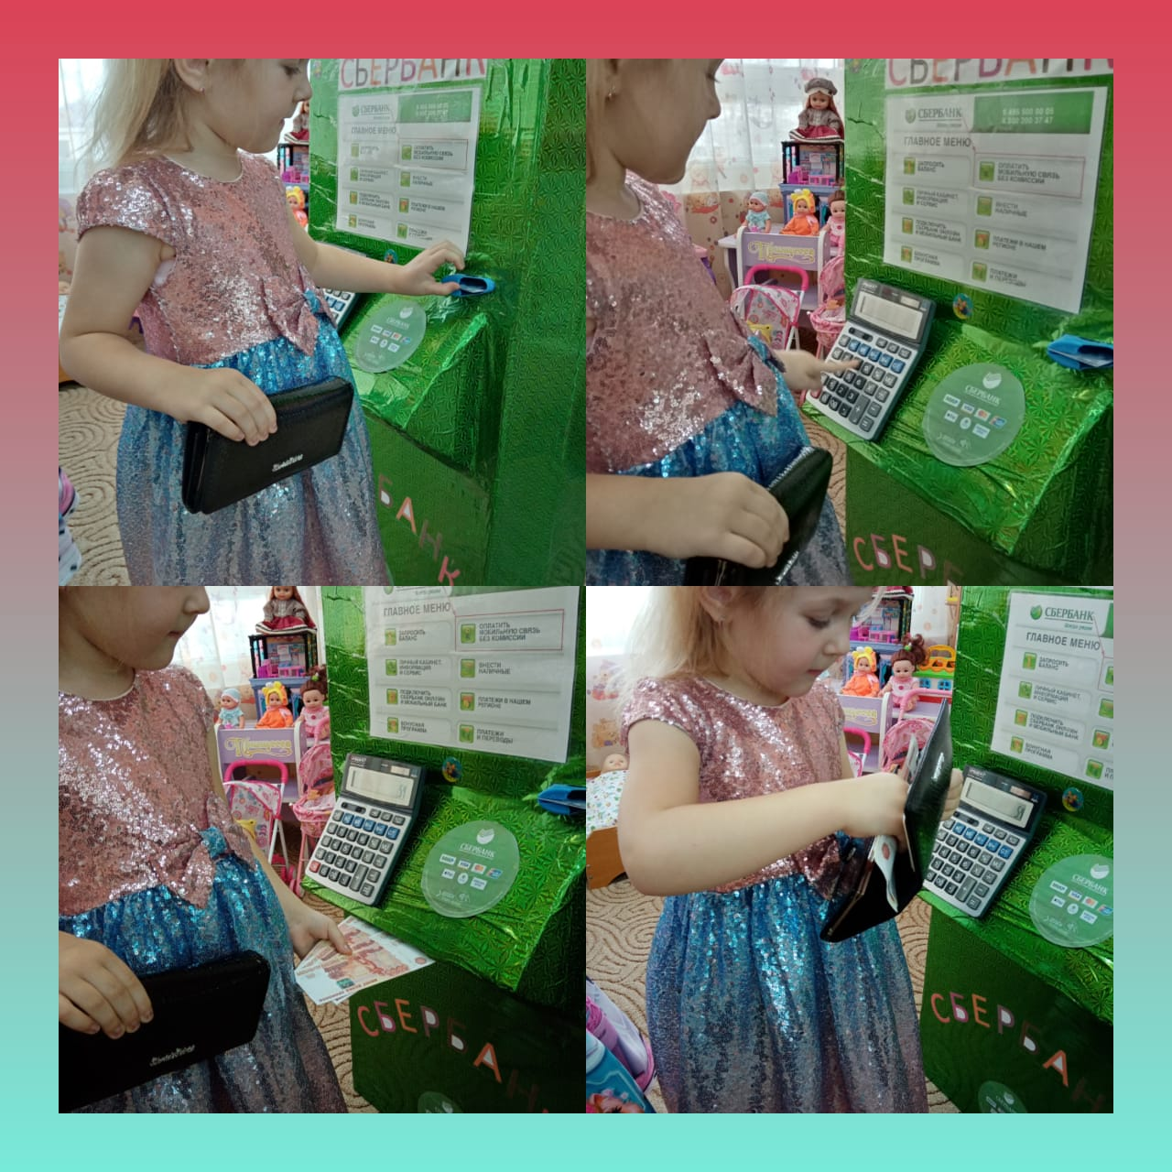
Цель: содействовать финансовому просвещению детей.

Slide 3
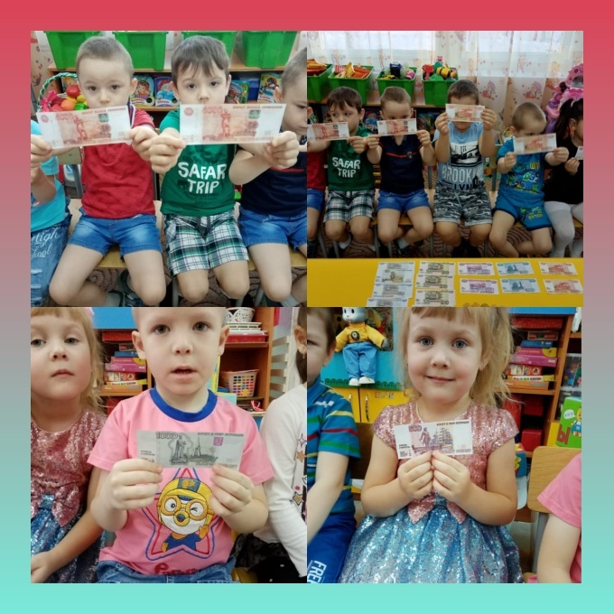
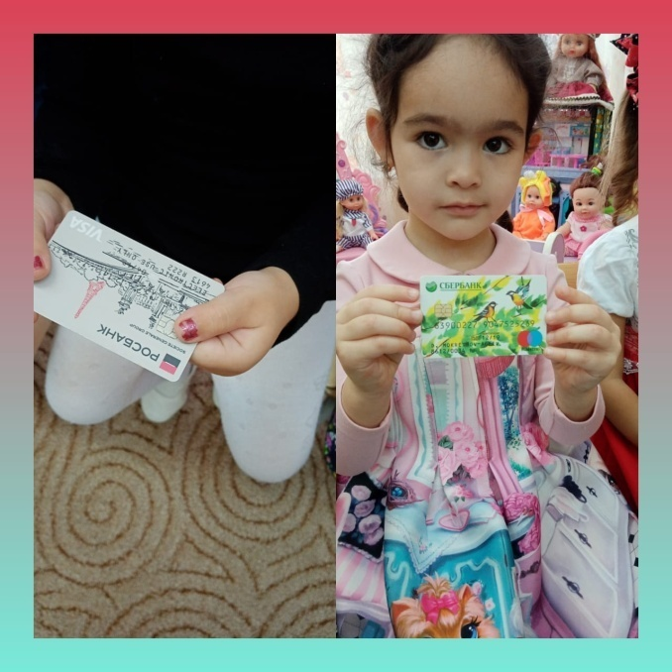
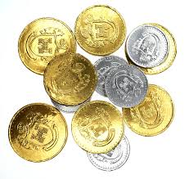
1.Раскрывать сущность понятия «деньги», «монета», «банкнота», «пластиковая карта», наличные и безналичные деньги, закреплять знания детей о внешнем виде современных денег, 2. Обогащать словарный запас детей по теме "деньги", 3. Закреплять умение чётко и правильно отвечать на поставленные вопросы, 4. Воспитывать бережно отношение к деньгам.

Slide 4
